Slide 1
„Balionų pūtiklis“
STEAM EKSPERIMENTAS „RŪTELIŲ“ GRUPĖJE

Slide 2
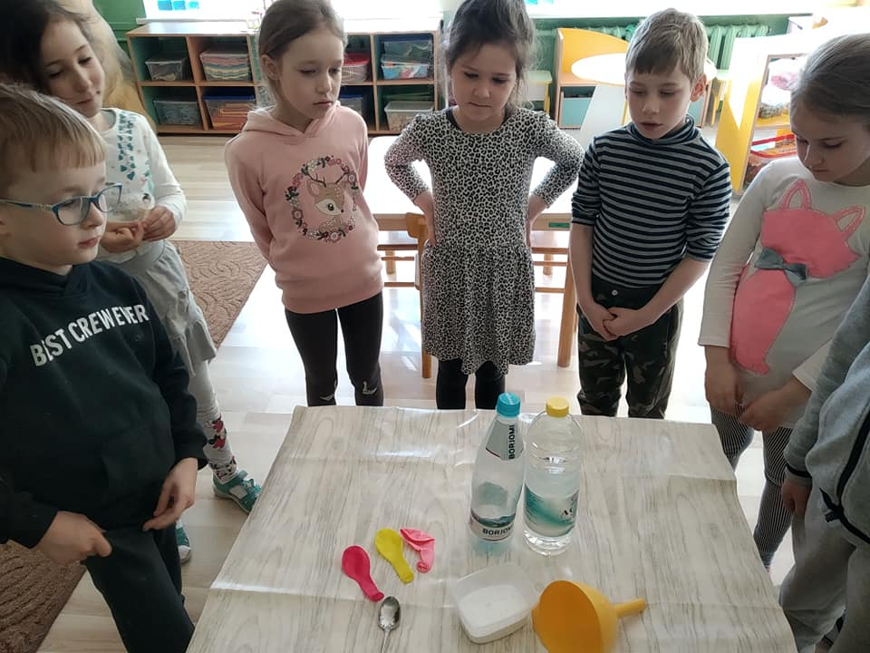
Sužinojome dar vieną baliono pripūtimo būdą.
Tam naudojome:
valgomąją sodą,
actą,
balionus,
piltuvėlį.
Dar reikėjo tuščio plastikinio butelio 0,5 l ir šaukštelio.

Slide 3
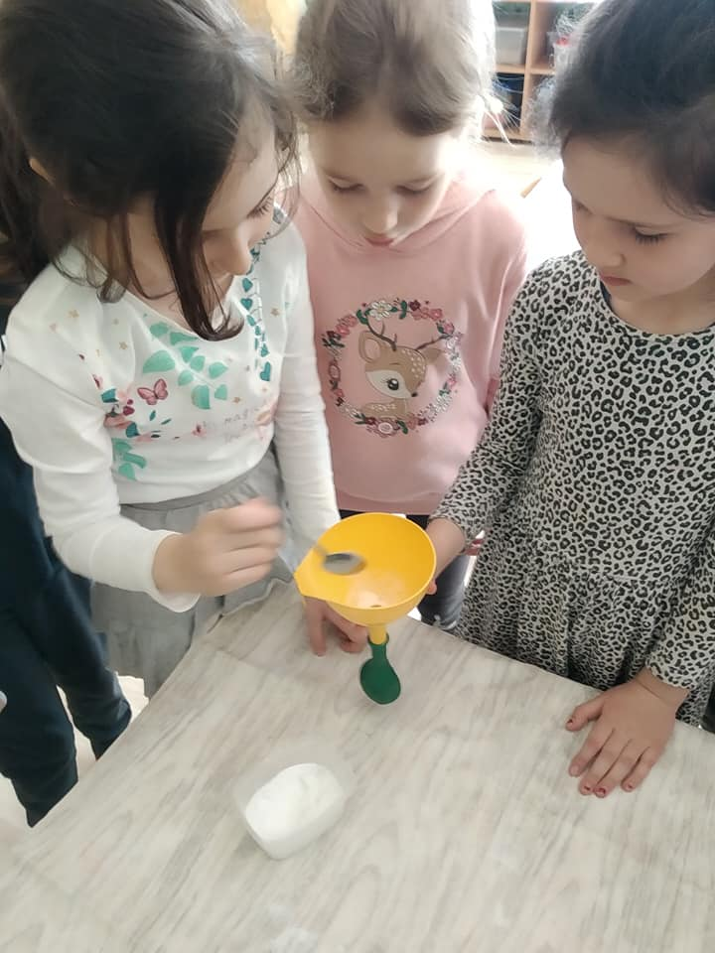
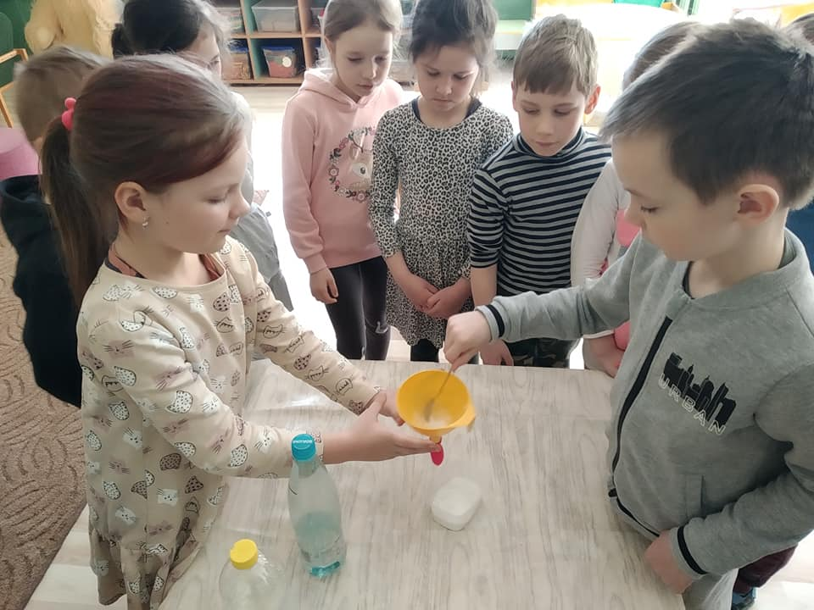
Į balioną pripylėme valgomosios sodos, į butelį – acto.

Slide 4
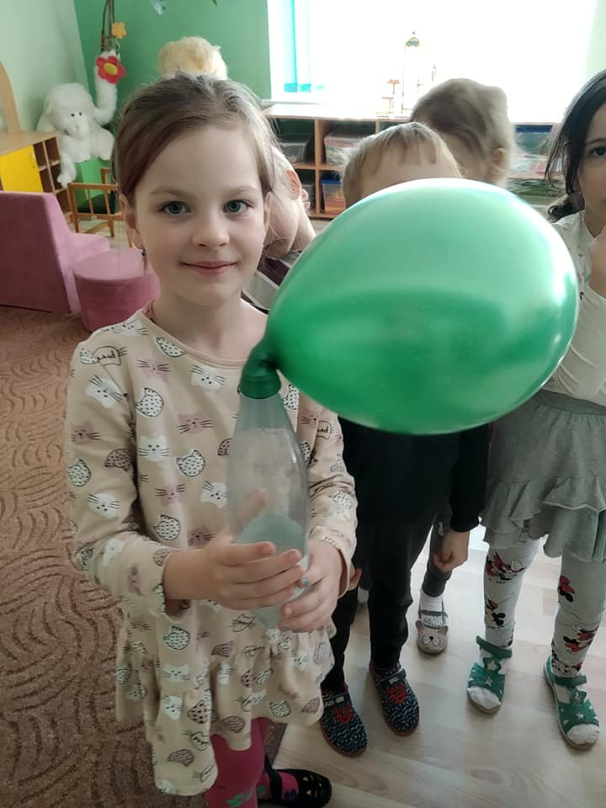
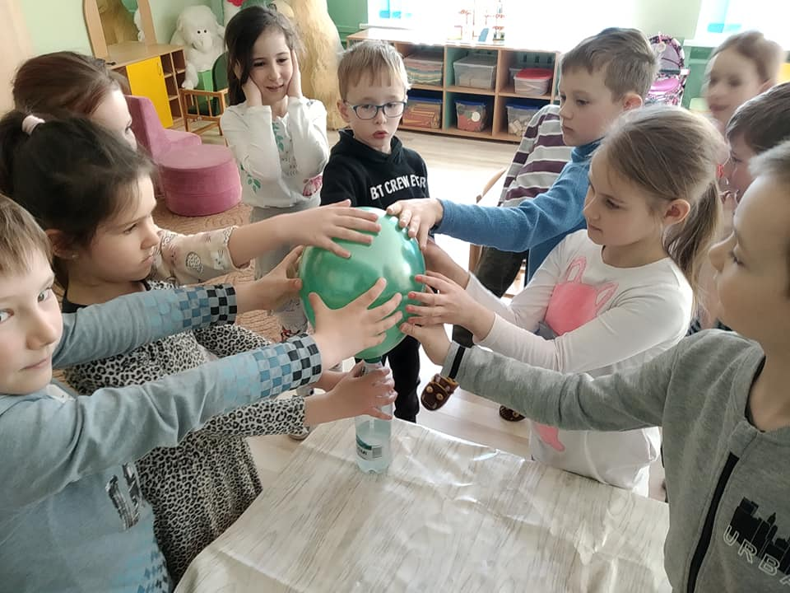
Tuomet balioną užmovėme ant butelio ir stebėjome eksperimentą. Valgomajai sodai subyrėjus į maistinį actą įvyko reakcija ir išsiskyrė dujos, kurios ir išpūtė balioną. Vaaauuu!

